Slide 1
Роль учнівського самоврядування в
становлені громадянина- патріота

Slide 2
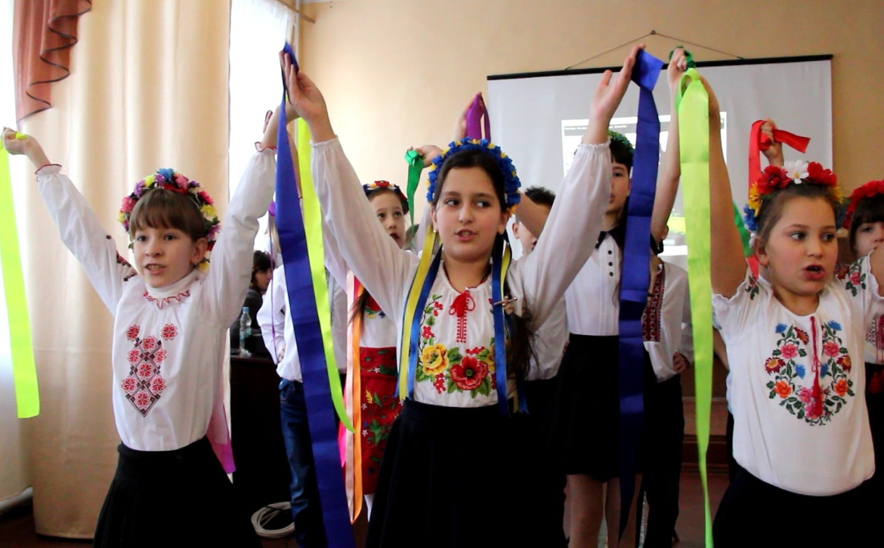
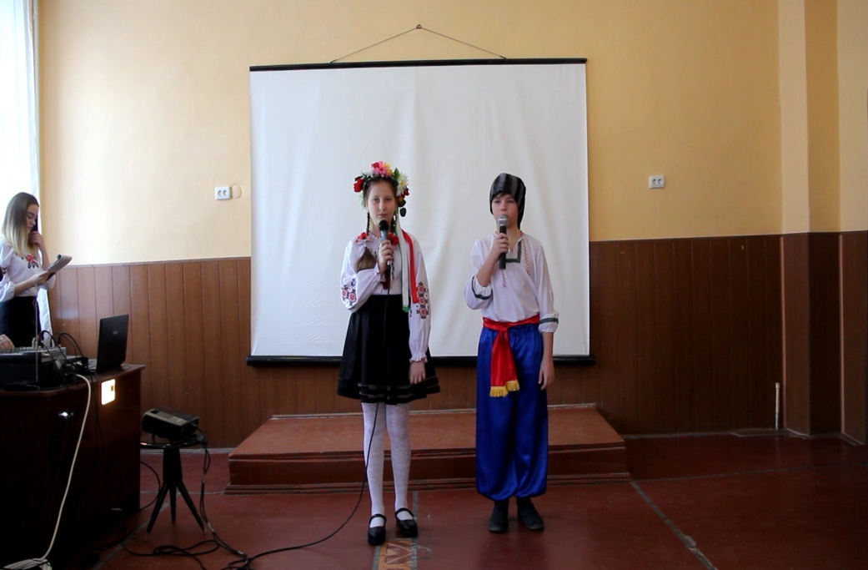

Slide 3
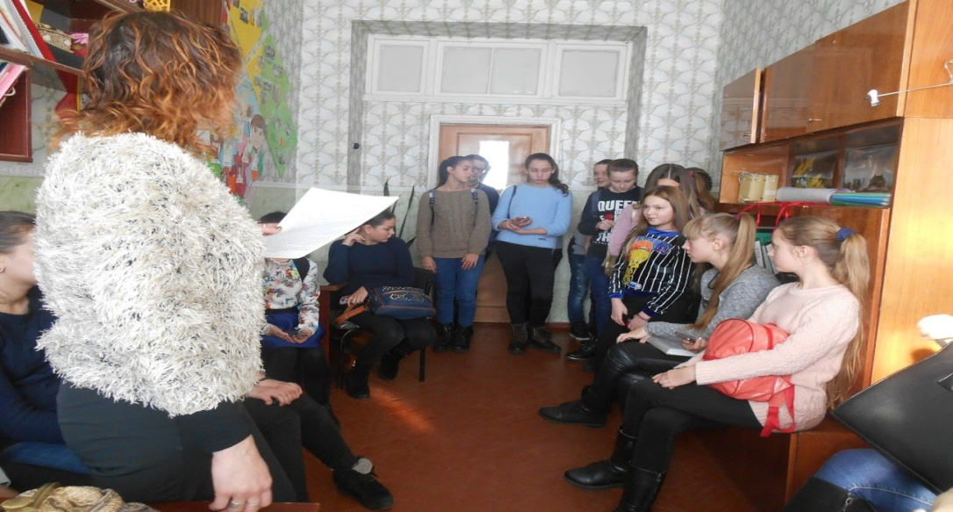
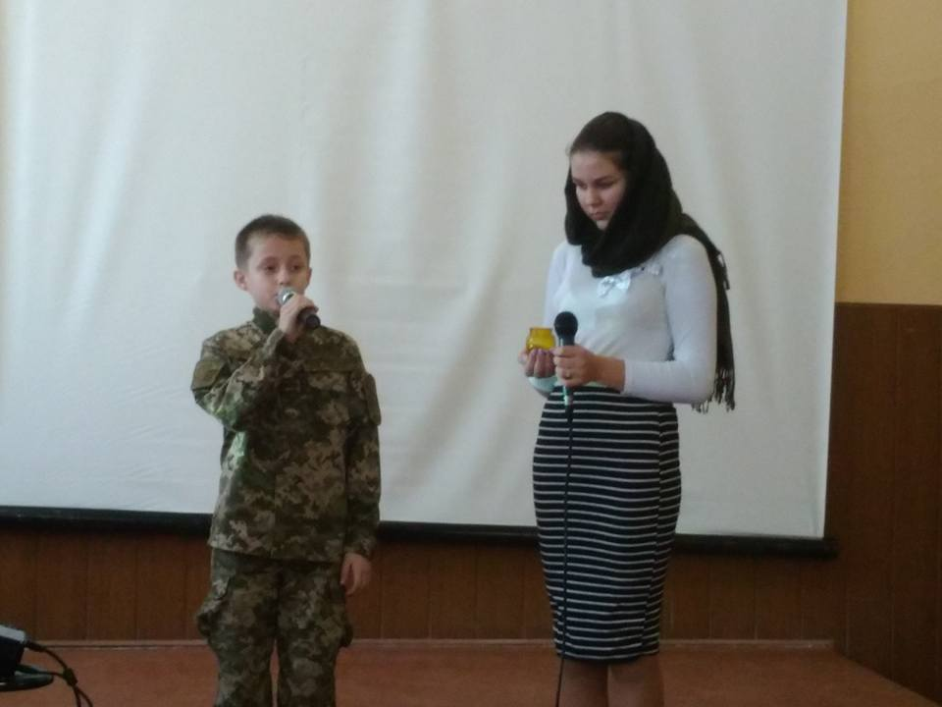
Лекції та бесіди
Круглі столи

Slide 4
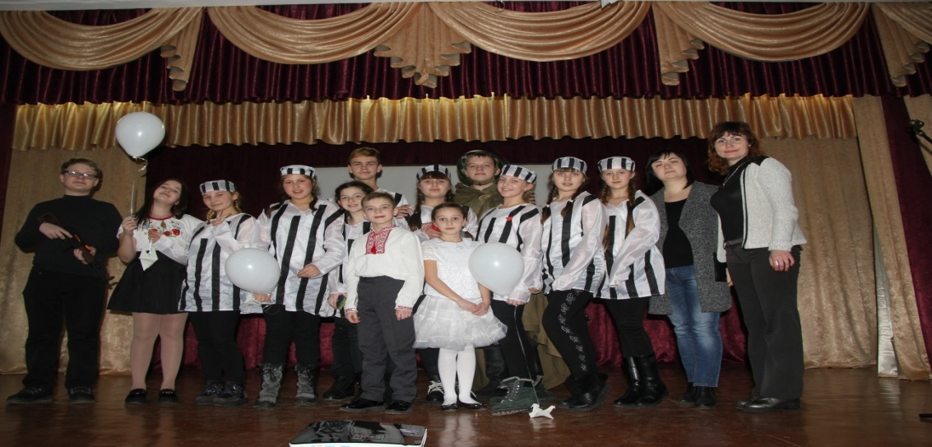
Тематичні заходи
Учнівське самоврядуванняя
Тематичні заходи

Slide 5
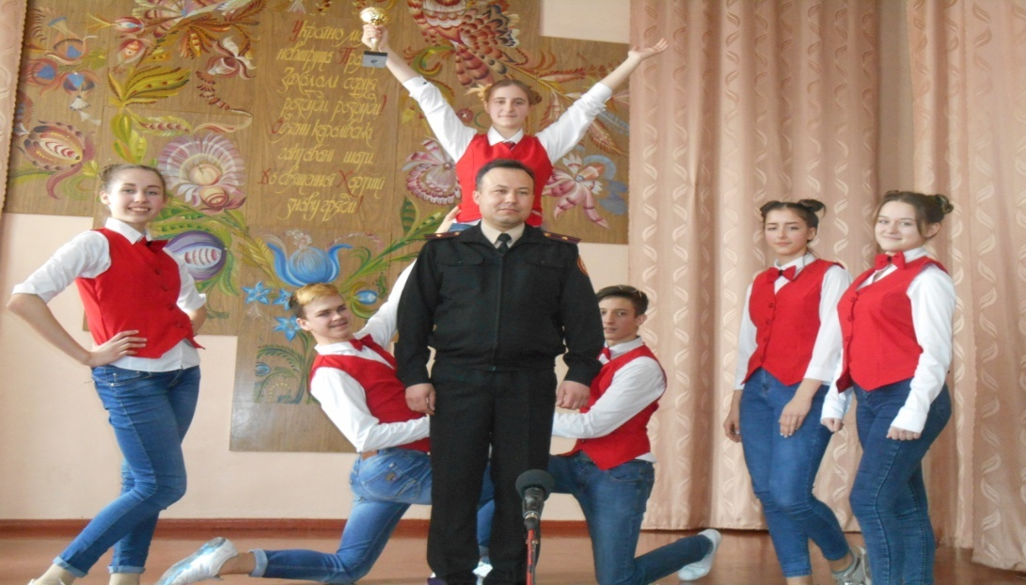
Учнівське самоврядування
«Гімназійне
об̒ єднання лідерів»

Slide 6
Лідерство – запорука успіху
Гурток козацько-лідерського виховання «Джура»
Пізнаємо рідний край
Вступ до теорії держави
Юні рятувальники
Екосвіт

Slide 7
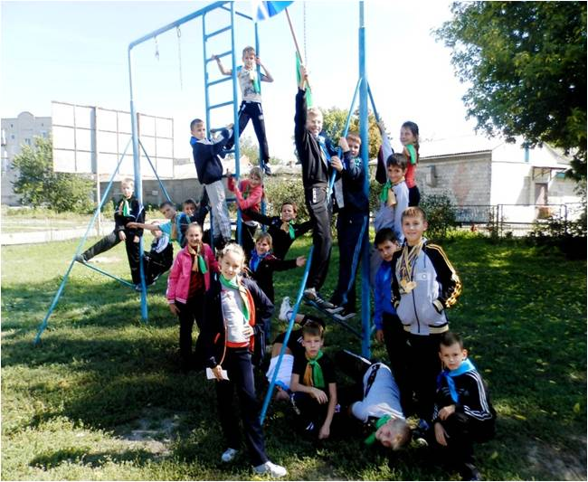
Тиждень фізкультури (вересень)
Тиждень безпеки дорожнього руху (листопад)
Тиждень правових знань (грудень)
Тиждень Новорічних свят (грудень, січень)

Slide 8
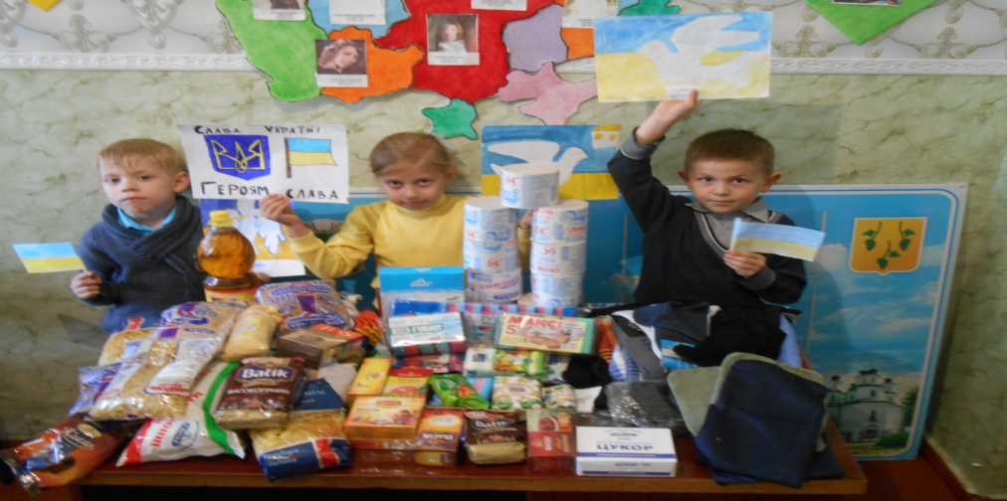
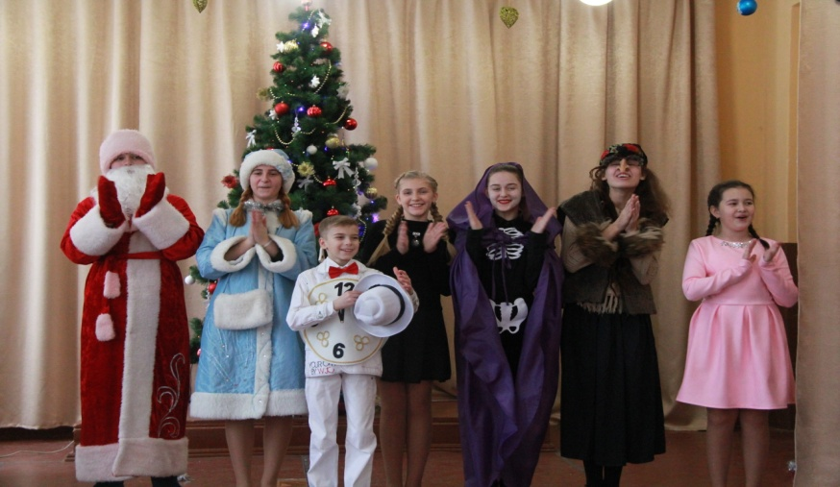
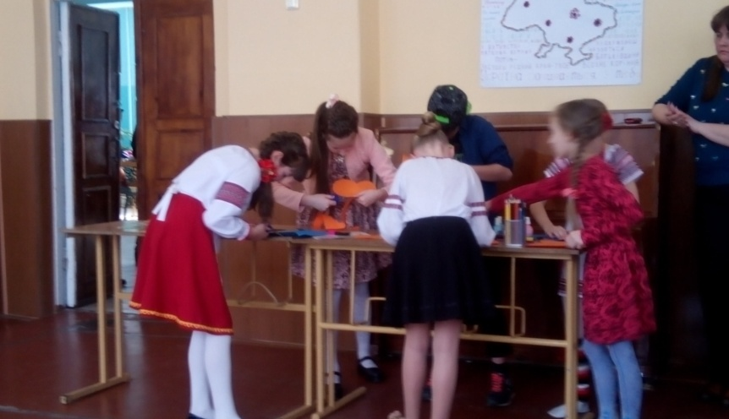

Slide 10
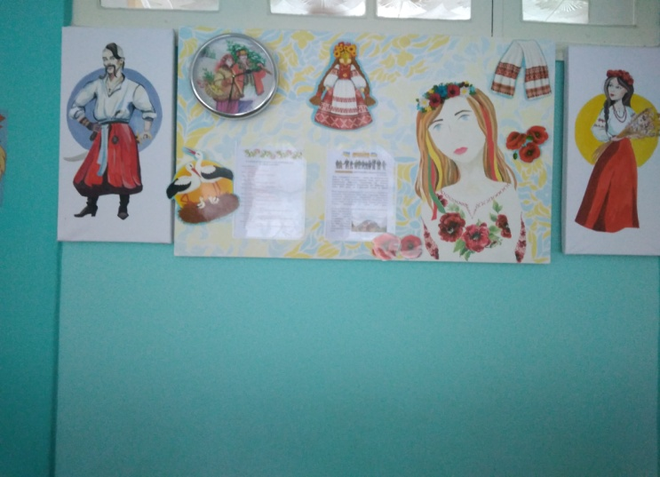
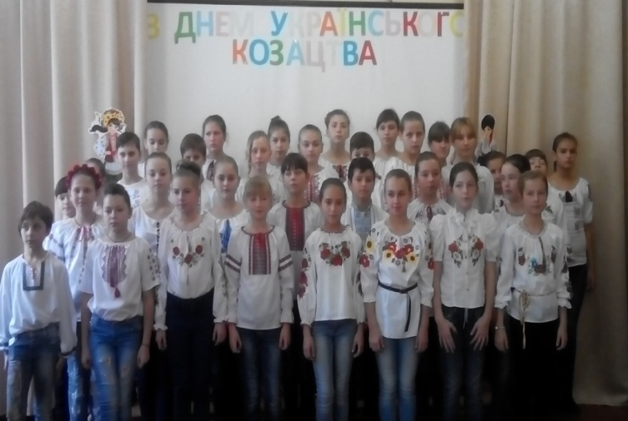
Участь у Всеукраїнських та міських акціях і конкурсах
Міський конкурс хорових колективів «Моя Соборна, суверенна»
Проект міської організації учнівського самоврядування «Куточок національної символіки»
Міський фестиваль-конкурс музично-літературних композицій «Тих днів не змеркне слава»
Всеукраїнський конкурс «Слобожанські дзвони перемоги»
Міський конкурс «Ізюмщина в роки другої світової війни»

Slide 11
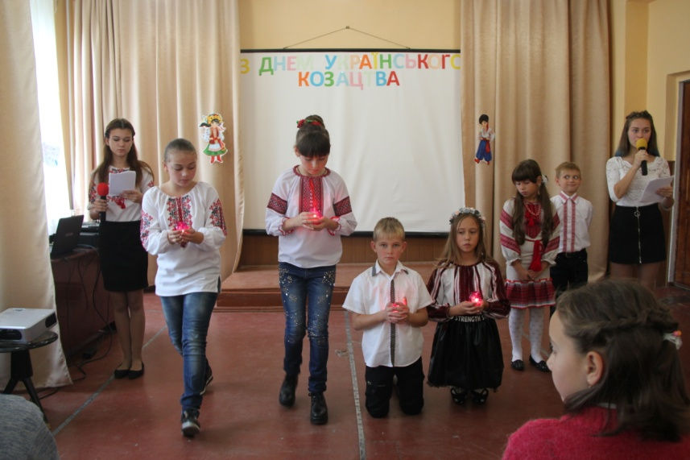
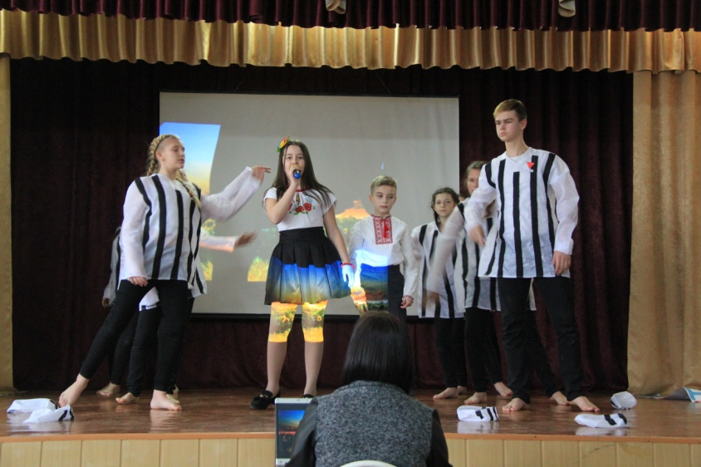
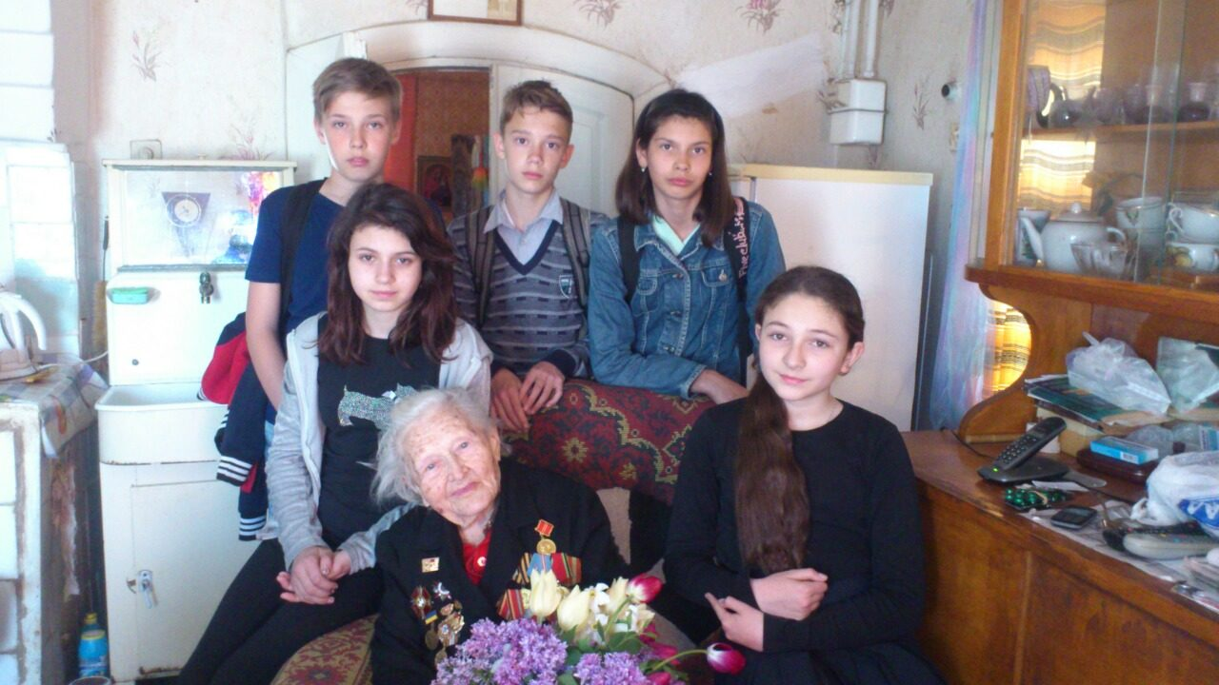
середній

Slide 12
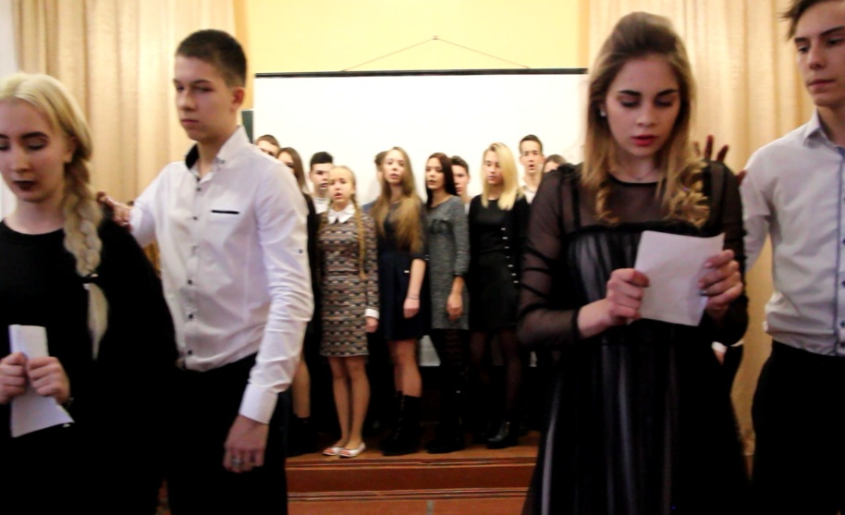
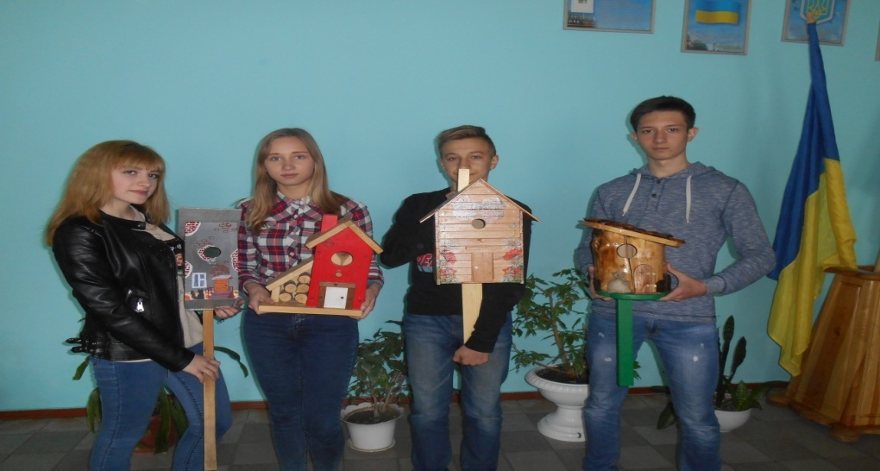

Slide 13
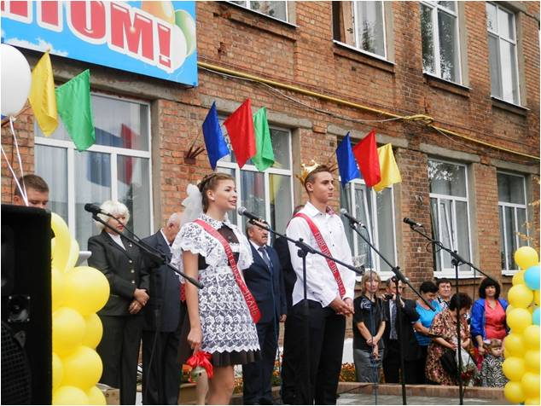
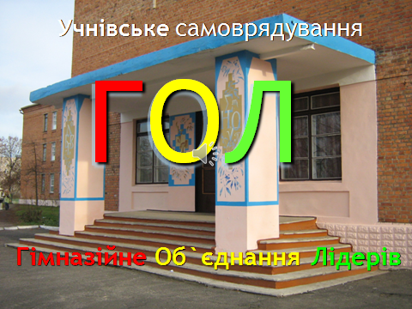

Slide 15
Дякую за увагу!

